Slide 1
«предметно-пространственная среда для обучения дошкольников ПДД» в подготовительной группе воспитатель высшей категории Масленникова
Татьяна Алексеевна
МБ ДОУ Починковский детский сад №2

Slide 2
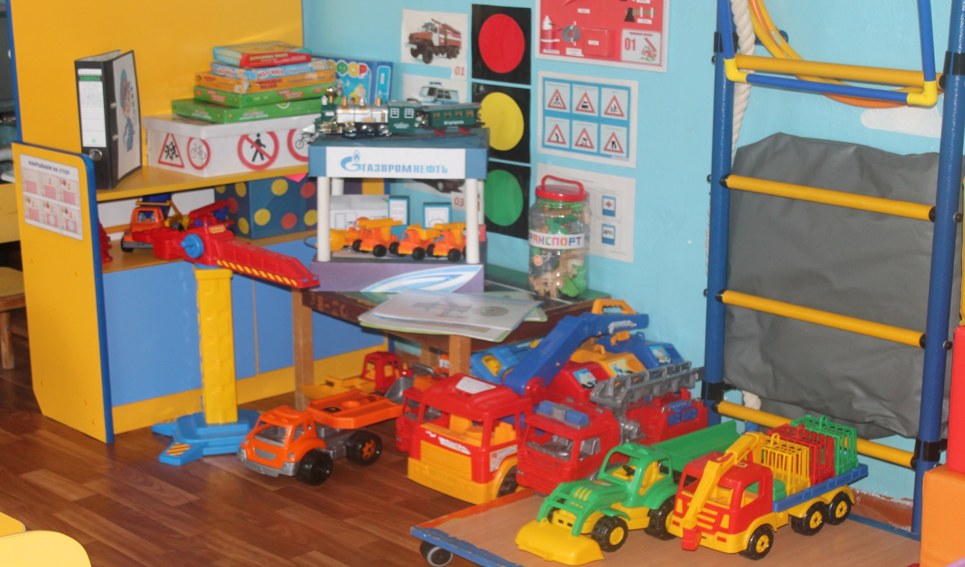
Уголок по пдд «Это должен знать каждый…»
Цель организации уголка безопасности:
Создание условий, способствующих развитию и совершенствованию умений и навыков по обеспечению собственной безопасности, и действиям в случае возникновения любой экстремальной ситуации

Slide 3
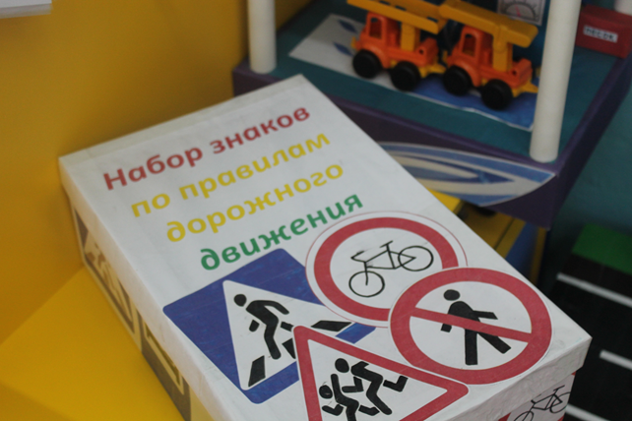
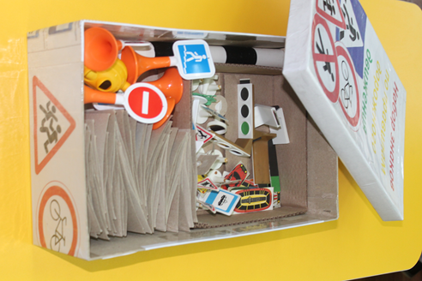
Набор дорожных знаков
(набор предназначен для изучения правил дорожного движения, для моделирования различных дорожных ситуаций)

Slide 4
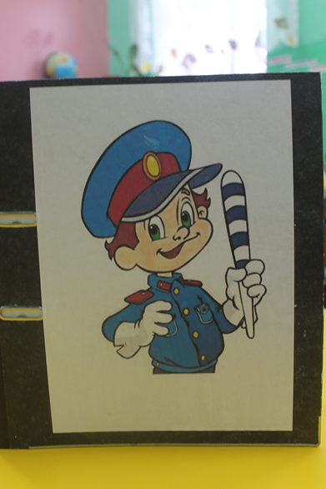
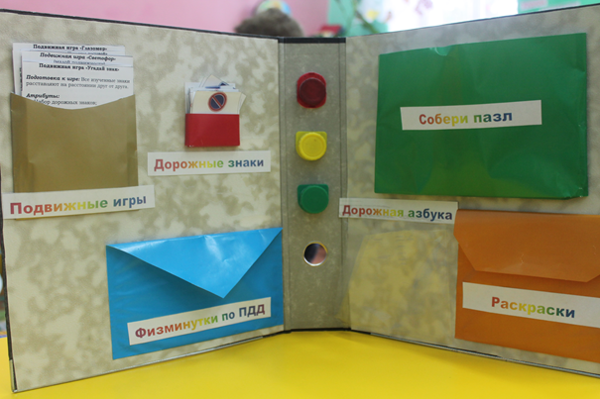
Лэпбук (предназначен для совместной и самостоятельной деятельности воспитателя и детей, содержит материал из различных образовательных областей)

Slide 5
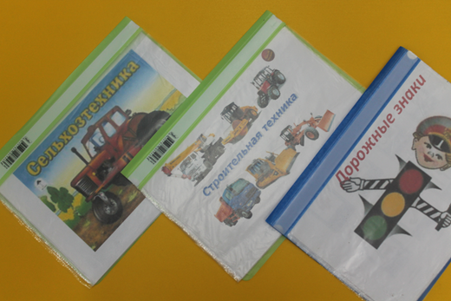
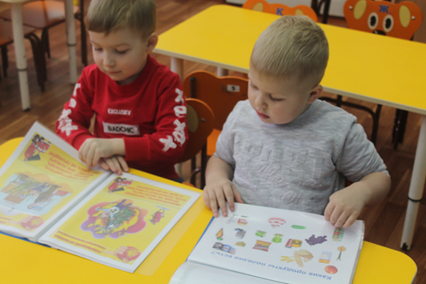
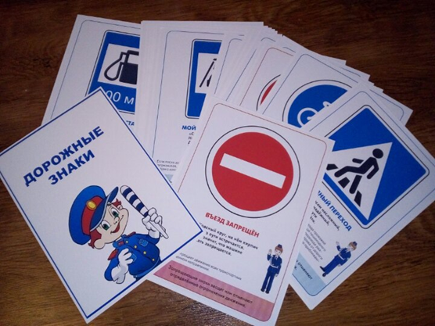
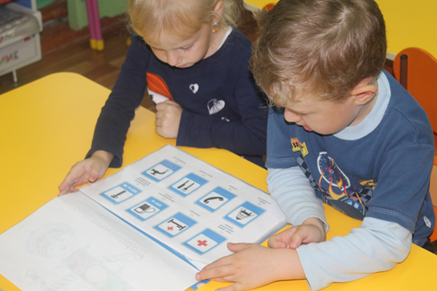
Дидактический материал (содержит раздаточный материал, демонстрационные тематические картинки)

Slide 6
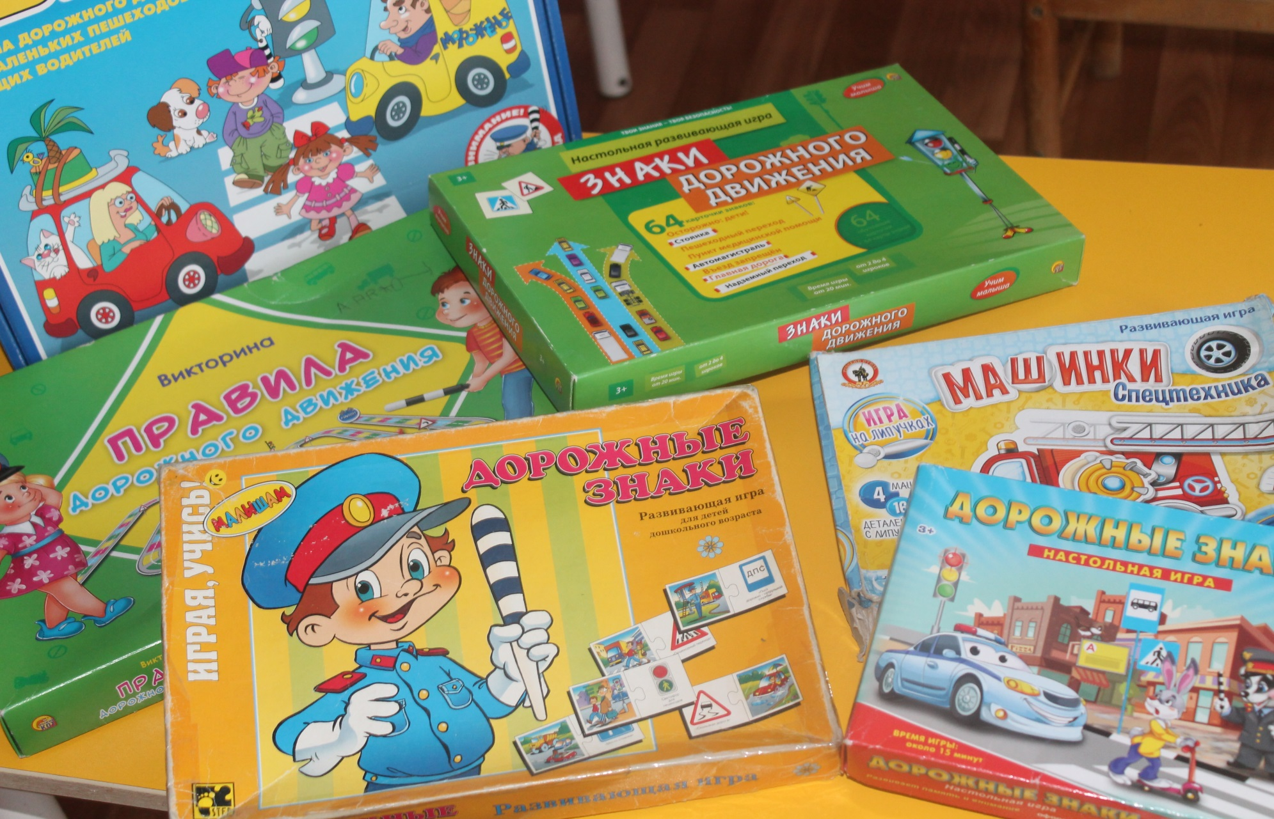
Дидактические игры (предназначены для развития внимания, памяти, для обучения детей правилам поведения на дороге)

Slide 7
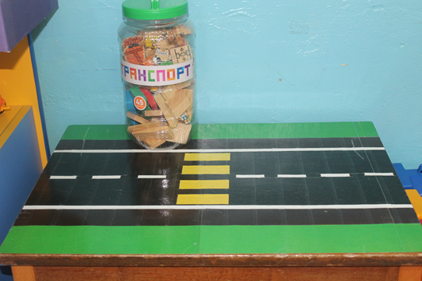
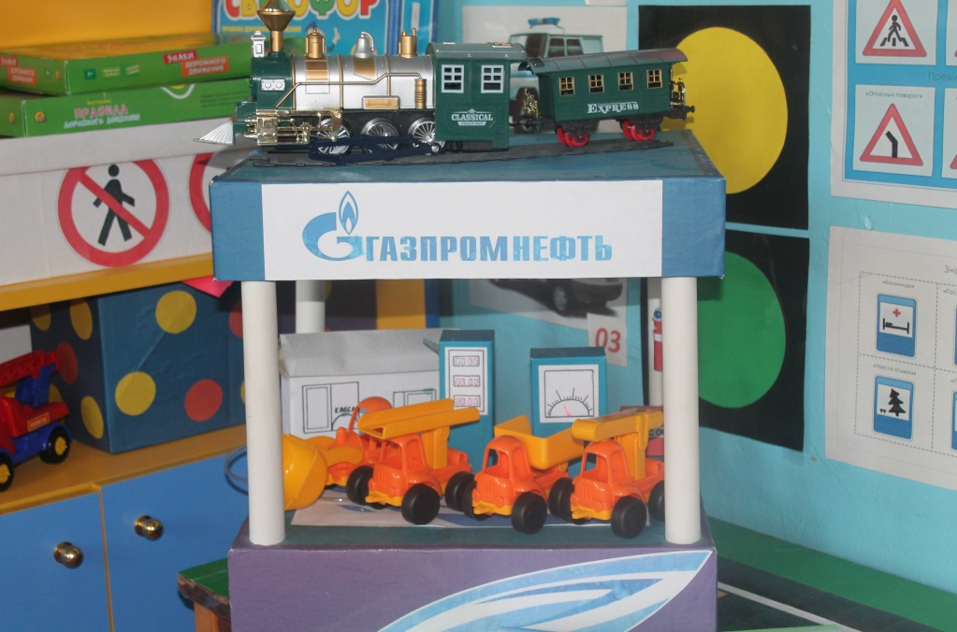
Мобильные макеты для игр (предназначены для знакомства детей с проезжей частью, для моделирования различных дорожных ситуаций с участием автомобилей и пешеходов)

Slide 8
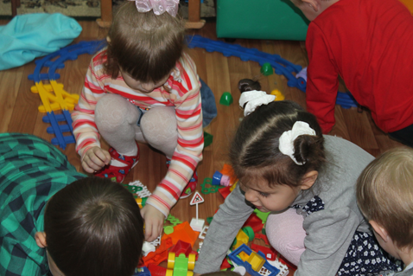
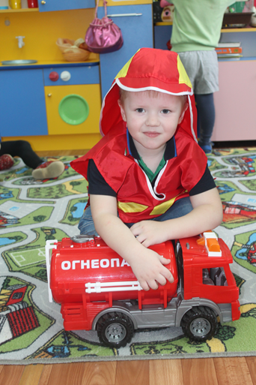
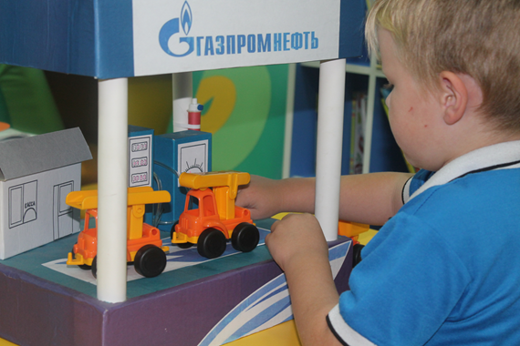
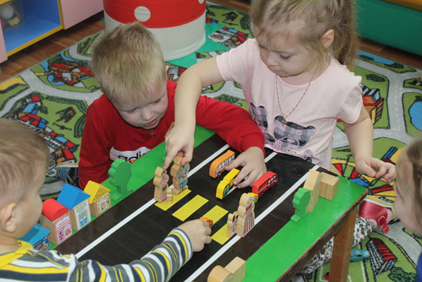
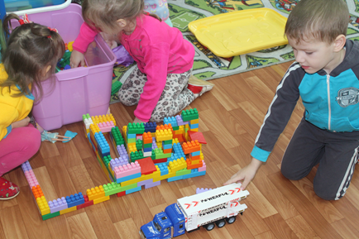
Строительный материал и автомобили (для самостоятельной деятельности детей, направлен на создание и моделирование игровых ситуаций)

Slide 9
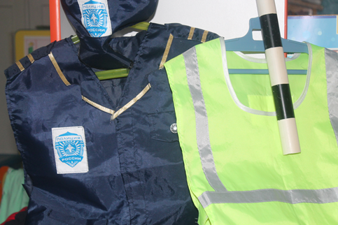
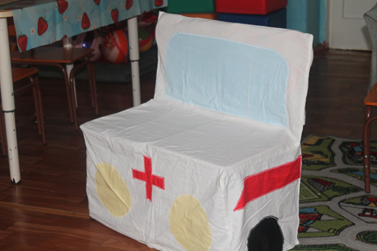
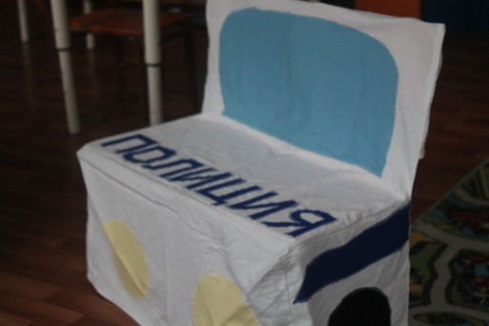
Атрибуты для сюжетных игр

Slide 10





Художественная литература ( содержит поучительные истории, произошедшие с героями на дороге, воспитывающие желание соблюдать правила дорожной безопасности)

Slide 11
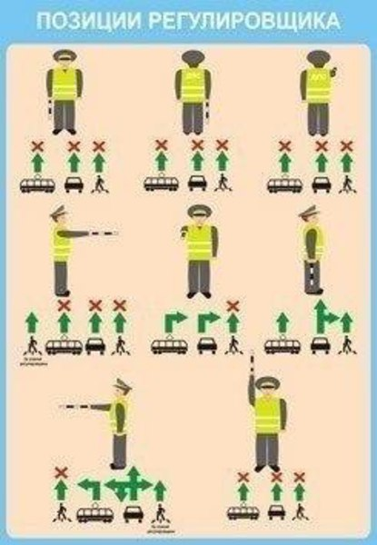
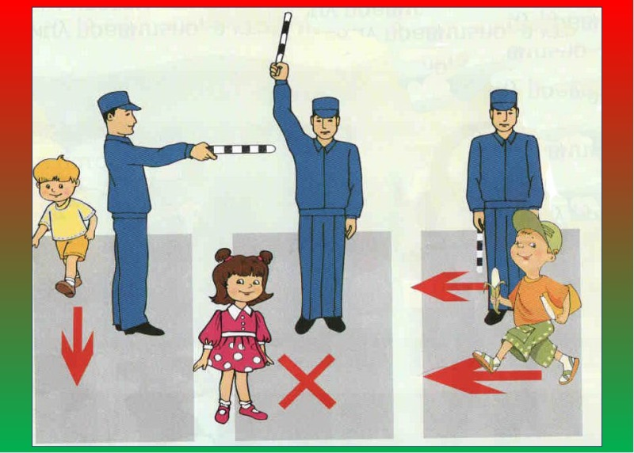
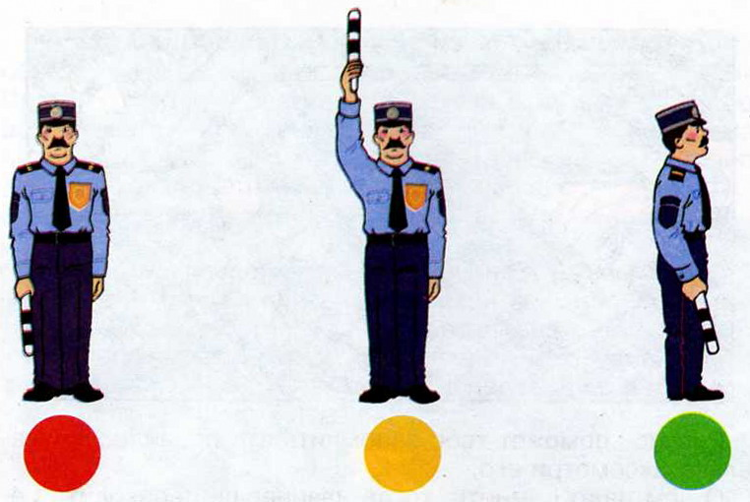
Схемы жестов регулировщика (предназначены для ознакомления детей с вариантами регулирования движения на дороге, поведения водителей и пешеходов)

